Slide 1
Tipos de redes sociais
Prof. Marcelo de Oliveira Rosa

Slide 2
Tipos de redes sociais
Tipos teóricos
Base para compreensão de redes sociais reais
Parametrizáveis
Propriedades específicas
Objetivo
Descobrir padrões em redes reais muito grandes

Slide 3
Tipos de redes sociais
Grafos conhecidos
Completa
Anel
Estrela

Slide 4
Tipos de redes sociais
Grafos conhecidos
Árvore
Treliça

Slide 5
Tipos de redes sociais
Tipos teóricos
Completa
Grau médio =
Média do caminho mínimo =
Coeficiente de clusterização =
Notes:
N-1, 1, 1

Slide 6
Tipos de redes sociais
Tipos teóricos
Anel
Grau médio =
Média do caminho mínimo =
Coeficiente de clusterização =
Notes:
2, 2*(sum_i^{(N-1)/2})/(N-1) = 4, 0

Slide 7
Tipos de redes sociais
Tipos teóricos
Anel
Grau médio =
Média do caminho mínimo =
Coeficiente de clusterização =
Notes:
2*(N-1)/N, 2*(N-1)/N, 0

Slide 8
Tipos de redes sociais
Redes aleatórias
Acreditava-se que as redes reais, quando se tornam grandes demais, deveriam ter padrões de conexão entre nós totalmente aleatórios.

Slide 9
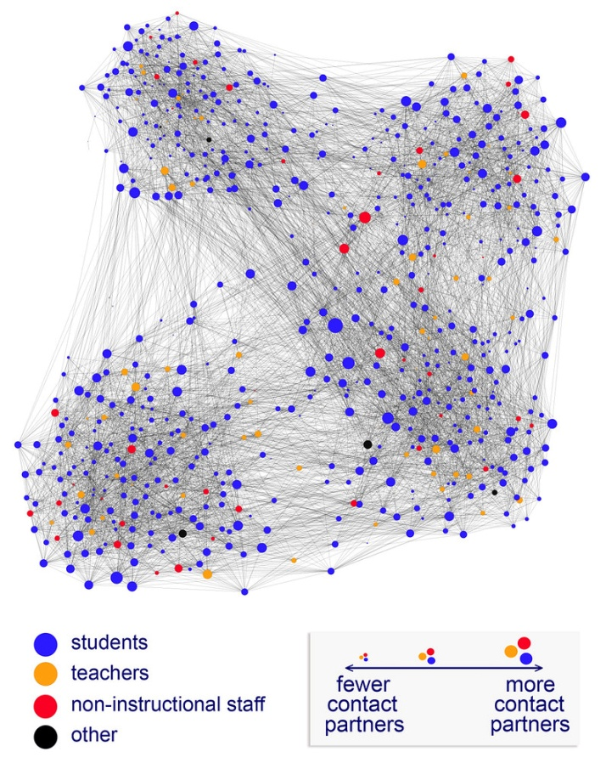
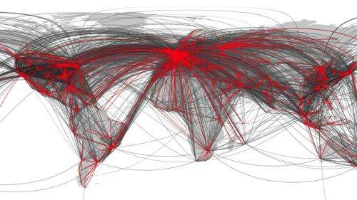
Tipos de redes sociais
Redes aleatórias
Será que as grandes redes reais são aleatórias?

Slide 10
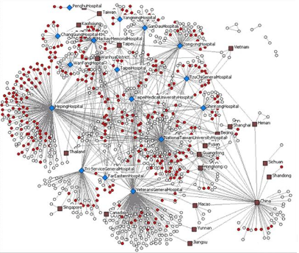
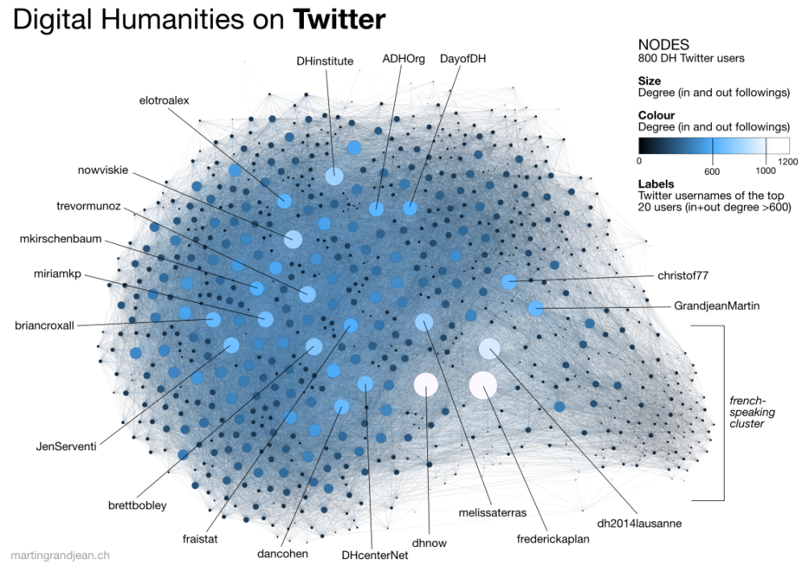
Tipos de redes sociais
Redes aleatórias
Será que as grandes redes reais são aleatórias?

Slide 11
Tipos de redes sociais
Redes livres de escala (scale-free)
Poucos nós com muitas conexões
Muitos nós com poucas conexões
Conexões preferenciais!
P(k) ~ k ^{-γ}

Slide 12
Tipos de redes sociais
Redes de mundo pequeno (small-world)
Meus amigos são amigos entre si!
Pequenas distâncias entre nós
Kevin Bacon
Características:
Caminhos curtos
Coef. clust. significativo

